Slide 1
Agentes Inteligentes
Pascual Fort

Slide 2

Partes
Primeros modelos
Procesamiento del language natural
Agentes
Parte práctica

Slide 3

Introducción
Bienvenidos a nuestra apasionante clase sobre Inteligencia Artificial, donde exploraremos diferentes enfoques y técnicas para desarrollar sistemas inteligentes. A lo largo del curso, aprenderemos sobre Deep Learning frente a Reinforcement Learning, el Procesamiento del Lenguaje Natural (NLP), los tipos de agentes de IA y finalmente, trabajaremos con ejemplos prácticos utilizando Langchain.

Slide 4
Primeros modelos
Deep vs reinforcement training

Slide 5
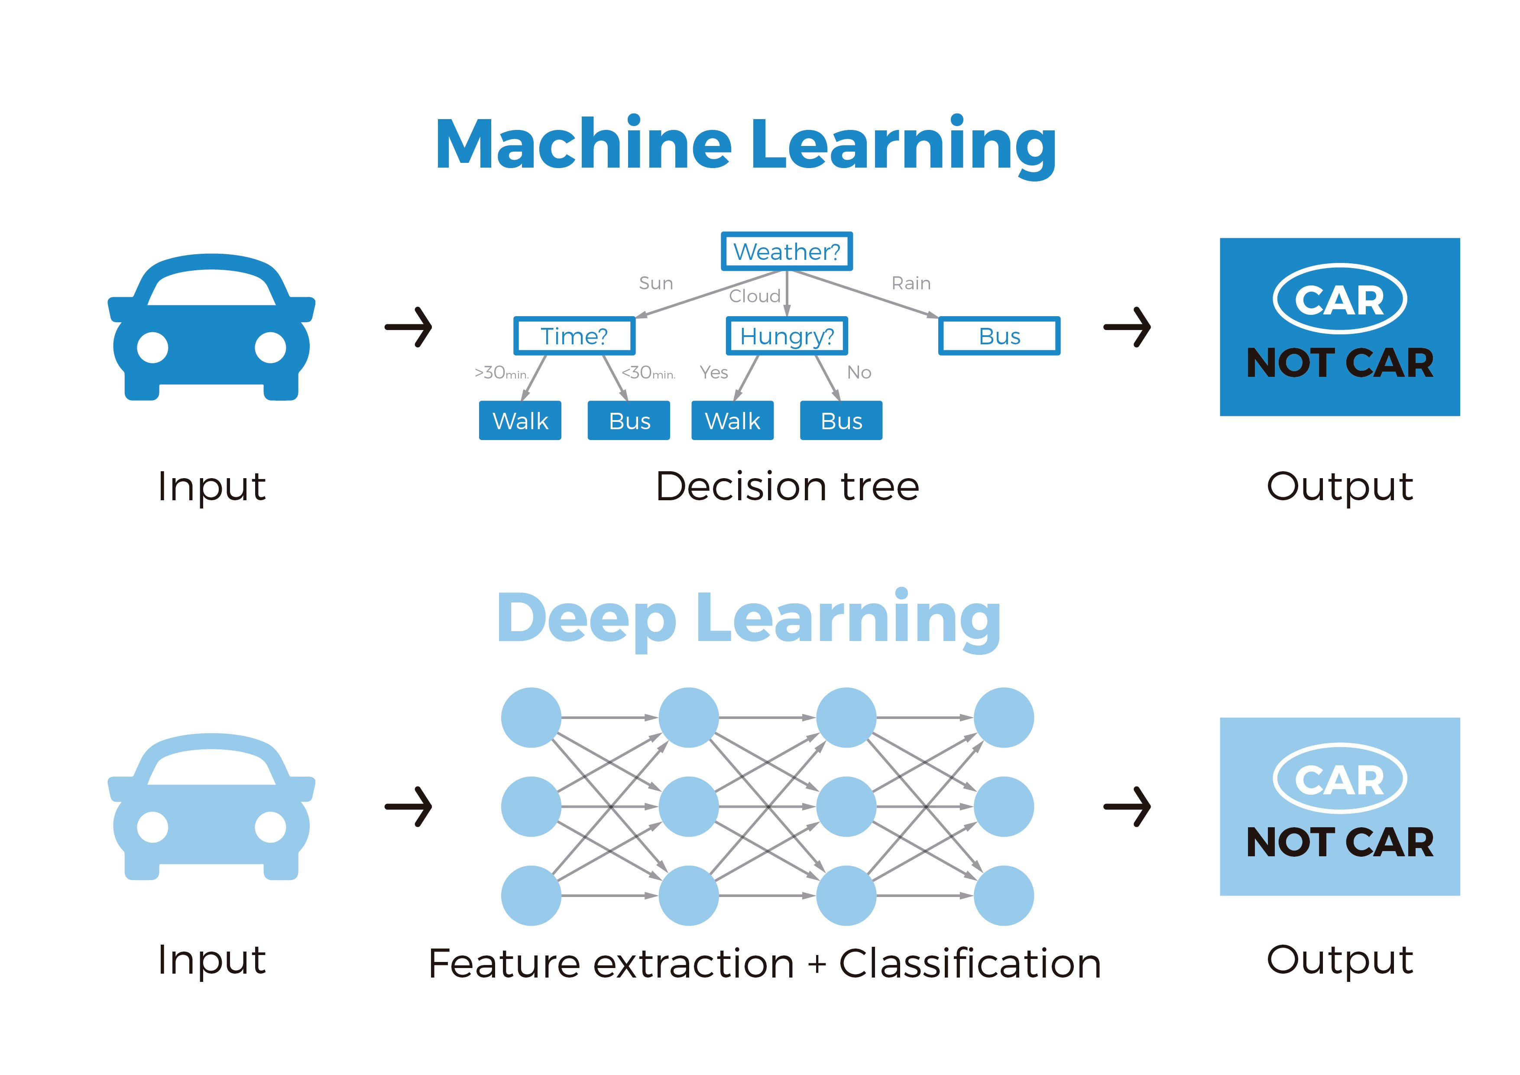

Slide 6
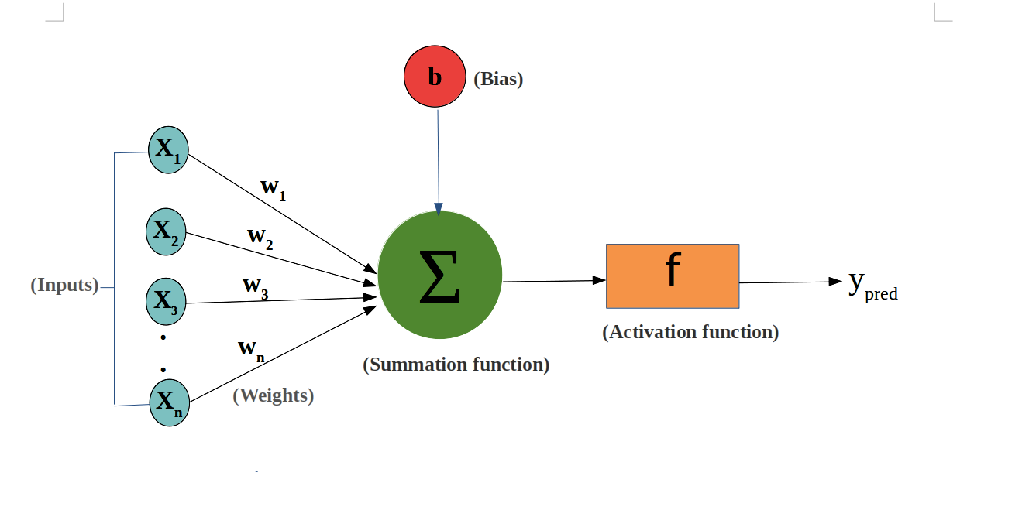

Slide 7
NPL
Procesamiento del lenguaje natural

Slide 8
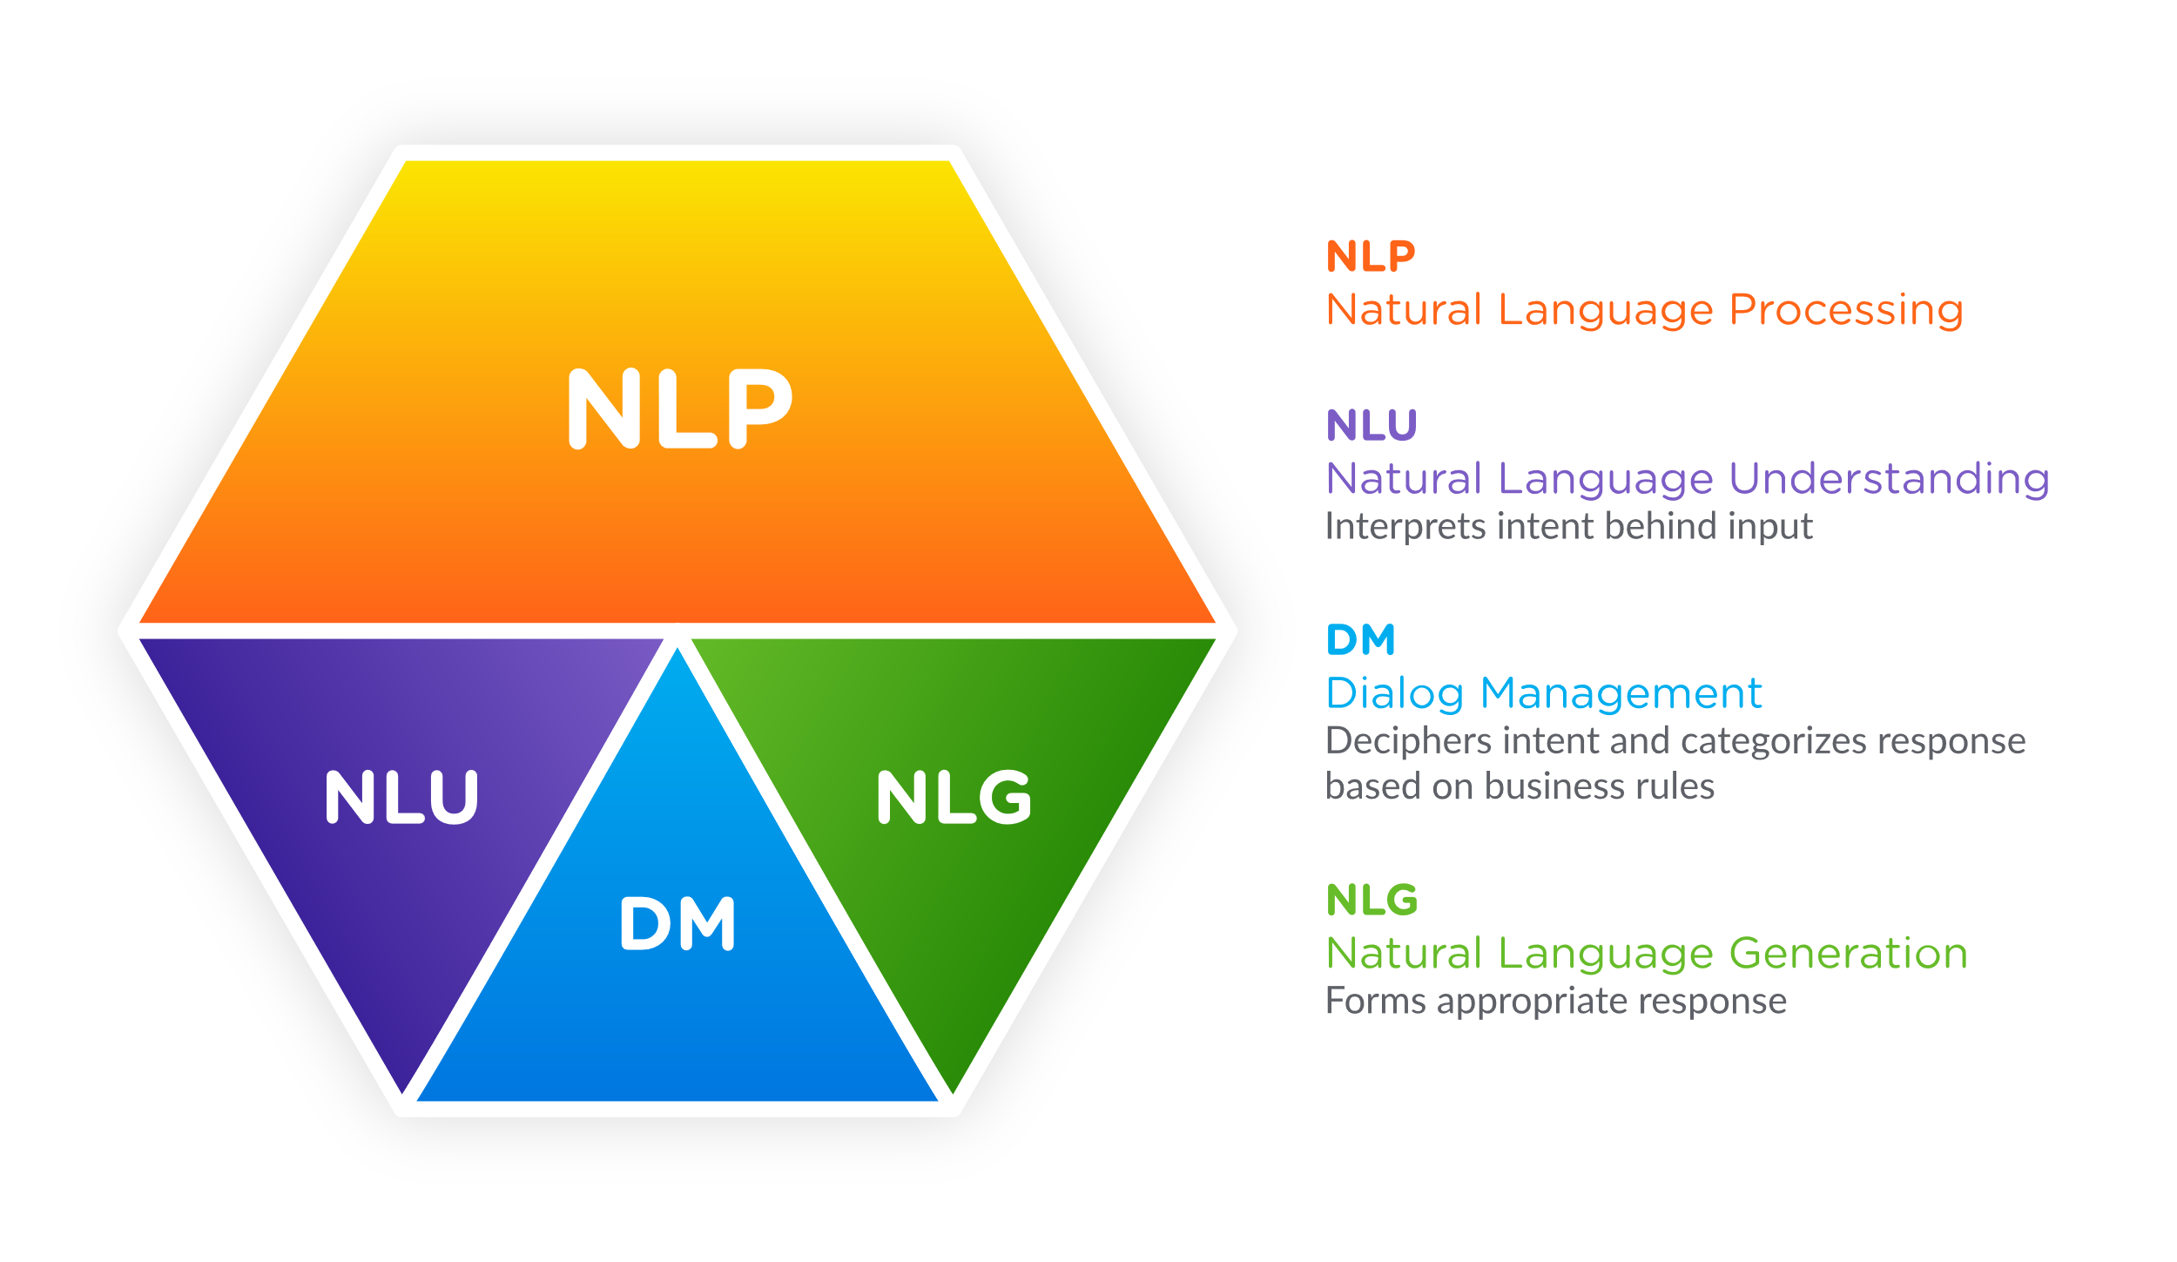
6

Slide 9
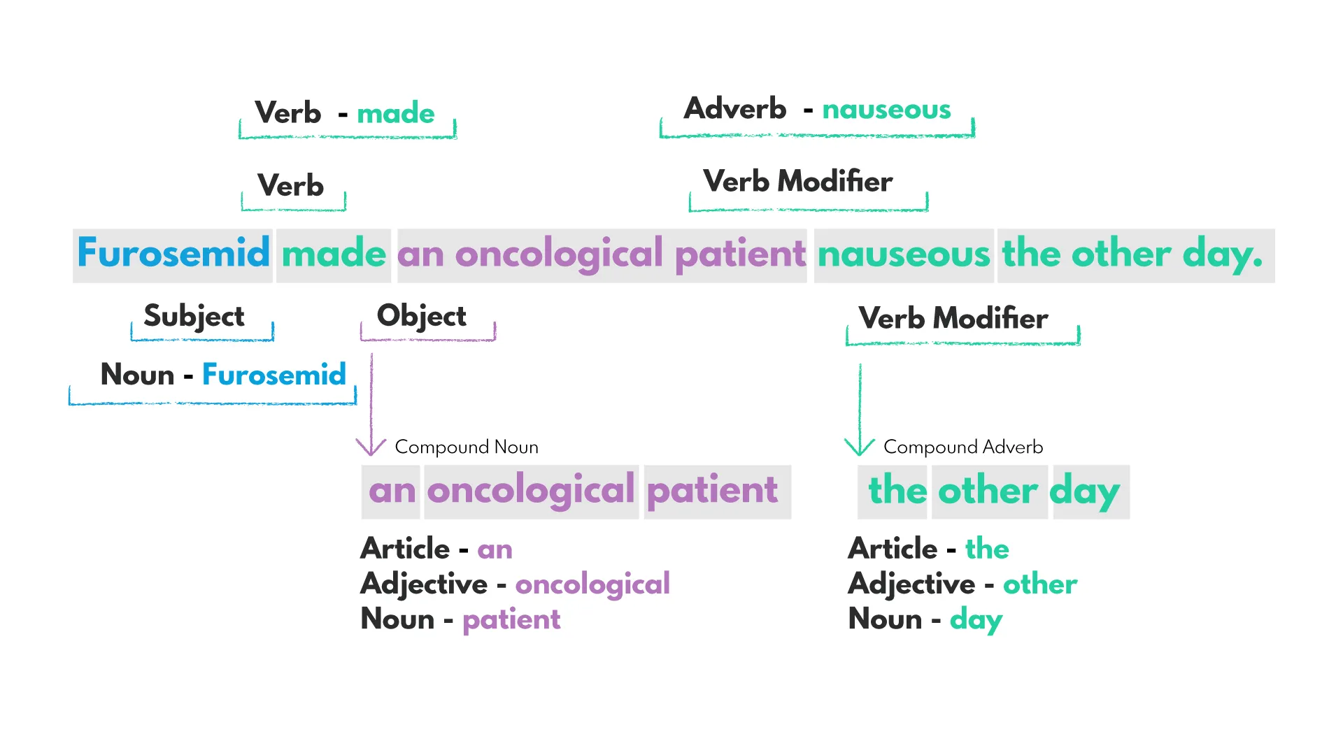

Slide 10
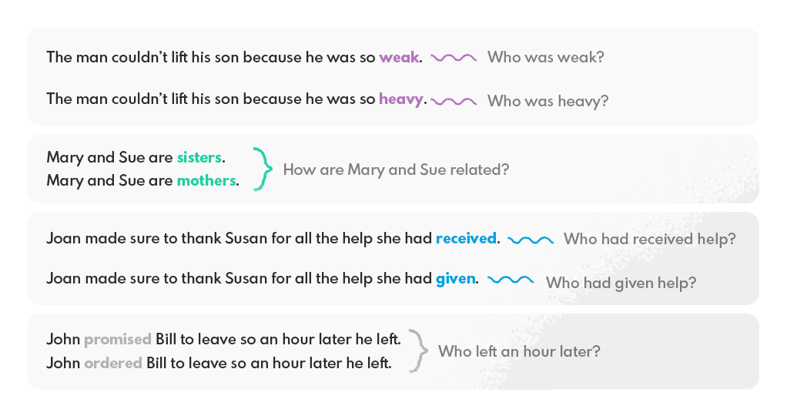
Problemas

Slide 11
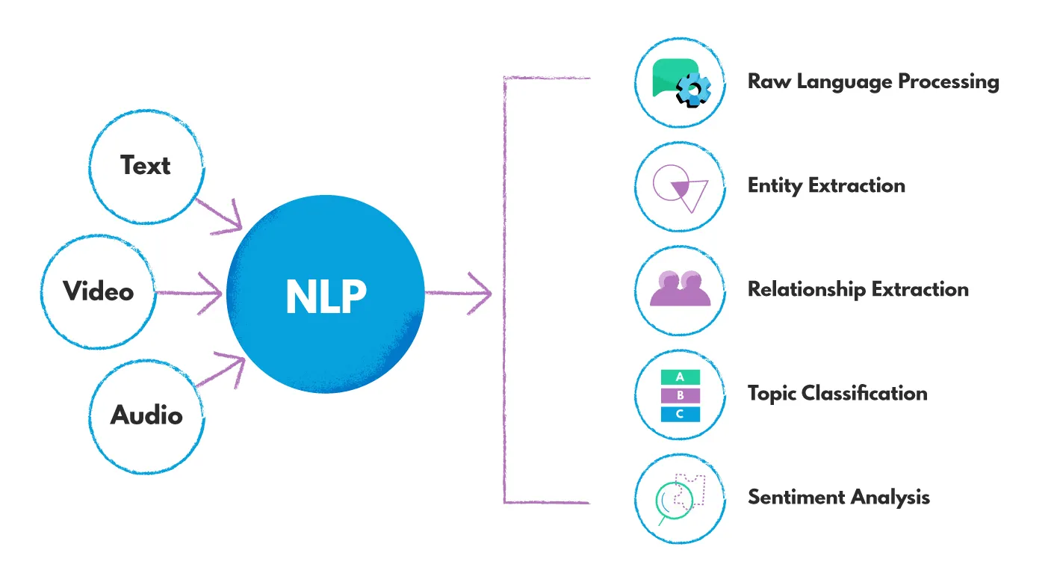
Utilidades

Slide 12
Agentes
Si puede hablar, puede reflexionar

Slide 13
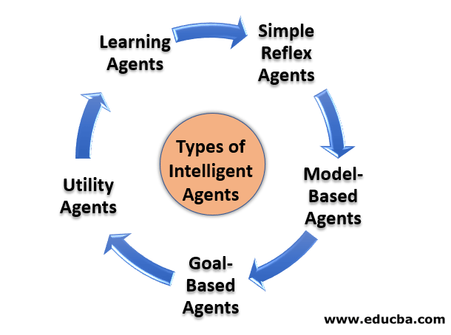
Tipos de agentes

Slide 14
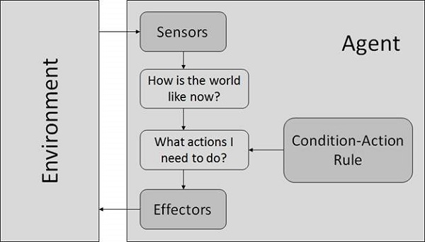
Simple reflex

Slide 15
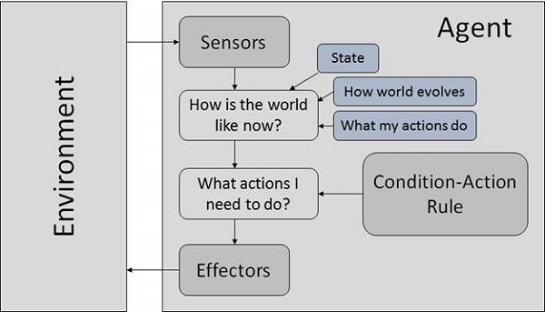
Model based

Slide 16
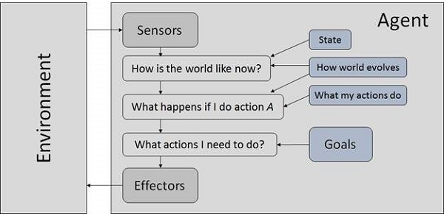
Goal based

Slide 17
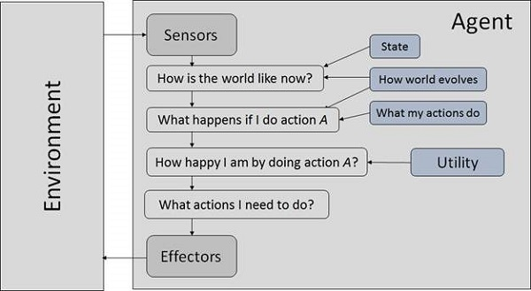
utility

Slide 18
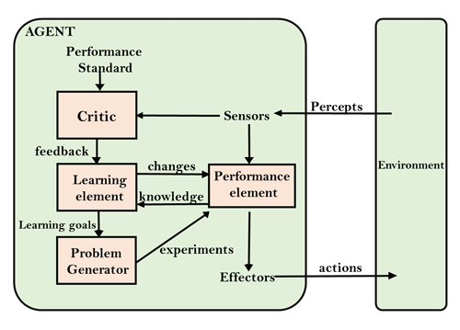
Learning Agent

Slide 19
Parte práctica
Chatbot APIs
Embedding
Articles agent

Slide 20


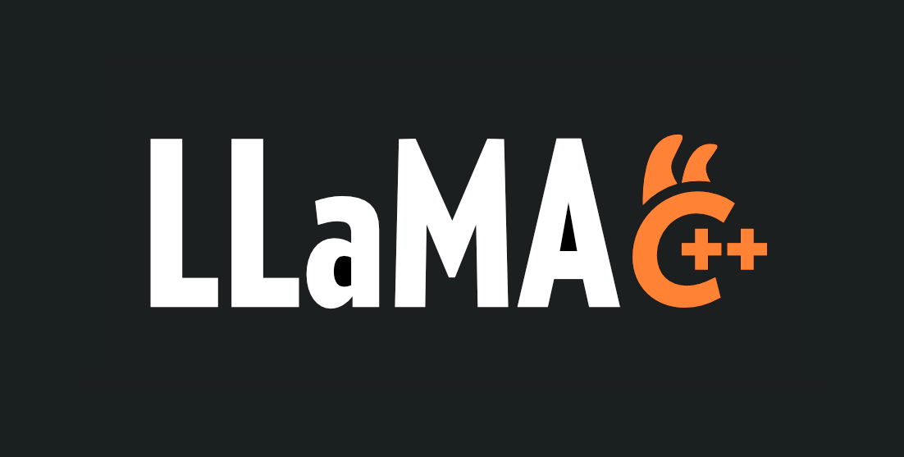
chatbots

Slide 21
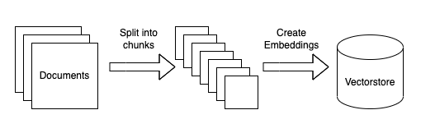
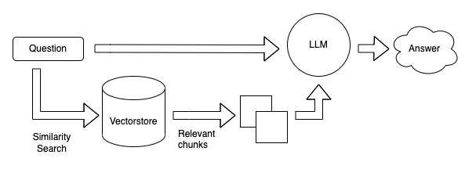
Embedding
Insertar datos
Acceder datos

Slide 22
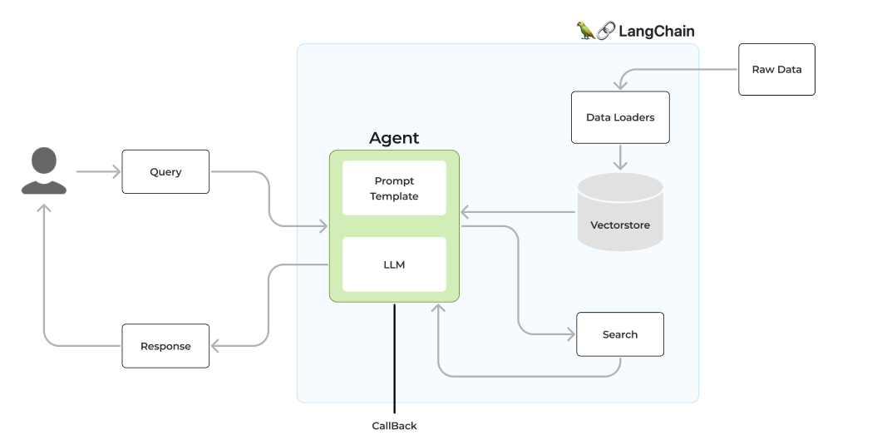
Articles agent

Slide 23




Gracias!
¿Preguntas?

